Slide 1

Pourquoi et comment rédiger un plan de gestion de données ?
Sylvie Cocaud et Dominique L’Hostis
URFIST Lyon – 16 novembre 2018

Slide 2
Plan
9h30-11h
12h-13h : Déjeuner
13h-14h
  Qu’est ce qu’un PGD ?
  Pourquoi rédiger un PGD ?
  Comment rédiger un PGD ?
  Atelier OPIDoR
14h-15h30
11h-11h15 : Pause
  Retours d’expériences
  Evolutions des PGD et perspectives
  Services support
11h15-12h
  Démo OPIDoR
15h30-16h
  Lecture de plans rédigés, discussion

Slide 3
Qu’est ce qu’un PGD ?

Slide 4
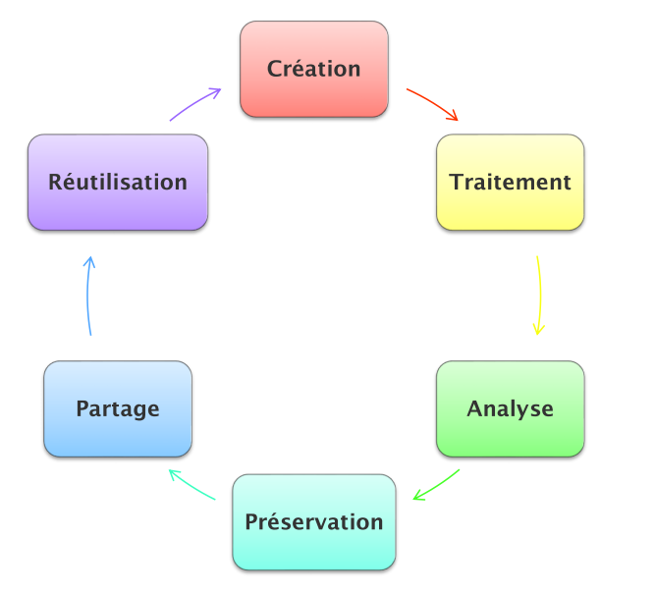
Le PGD : une définition
Document qui décrit la façon dont les données seront obtenues, traitées, organisées, stockées, sécurisées, préservées, partagées au cours et à l’issue d’un projet
Aide à la mise en place de bonnes pratiques de gestion à toutes les étapes du cycle de vie des données
Cycle de vie
des données

Slide 5

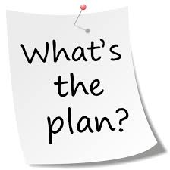
A quelles questions répond un PGD ?
  En quoi consiste le projet ?
  Qui sont les partenaires ?
  Quelle est la politique de gestion des données ?
  Qui est responsable de la gestion des données ?
Quelles données seront produites/utilisées au cours du projet ? (type, format, volume et accroissement…).
Comment seront-elles produites ou transformées ?
Comment la gestion des données est-elle financée, en particulier à long terme ?
Comment les données seront elles identifiées, décrites ?
Quels standards de métadonnées utilisera t’on ?
Comment seront générées les métadonnées ?
Responsabilités dans le projet
Collecte des données
Ressources
Qui pourra accéder aux données ? Les données seront-elles publiées ? partagées ? Avec qui ?
Comment ?
Dans quel délai ?
Sous quelle licence ?
Documentation des données
Dans le cadre d’un projet de recherche ou non…
Comment, où, par qui, seront stockées, sauvegardées et sécurisées les données ?
Accès et partage des données
Sauvegarde des données
Qui sera propriétaire des données produites ?
Des données externes seront-elles utilisées ?
Des données sensibles seront-elles produites ou utilisées ?
Comment sera assurée leur anonymisation ?
Quel plan pour l’archivage et la préservation à long terme ?
Propriété intellectuelle
Ethique
Archivage et préservation des données

Slide 6
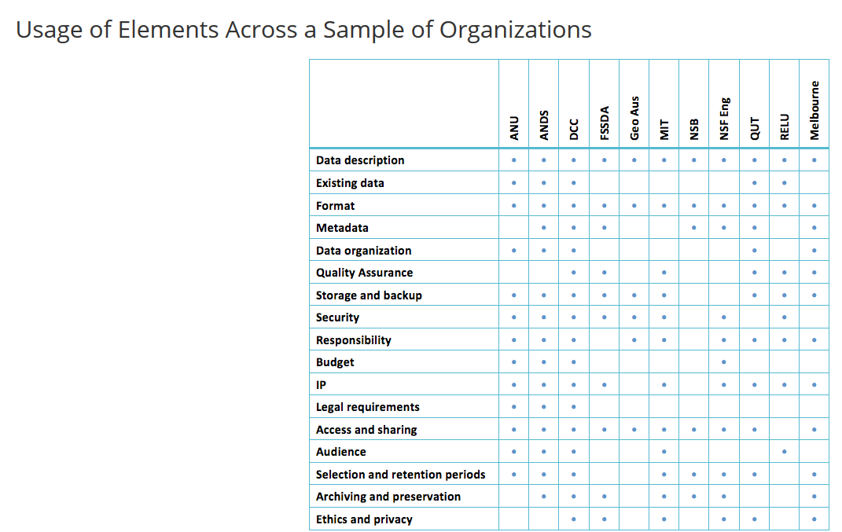
Australia National University
Australian National Data Service
Digital Curation Centre
Finnish Social Science Data Archive
Geoscience Australia
Massachusetts Institute of Technology
National Science Board
National Science Foundation
Queensland University of Technology
UK Rural Economy and Land Use Programme
University of Melbourne
https://www.icpsr.umich.edu/icpsrweb/content/datamanagement/dmp/table.html
Inter-university Consortium for Political and Social Research (ICPSR)

Slide 7
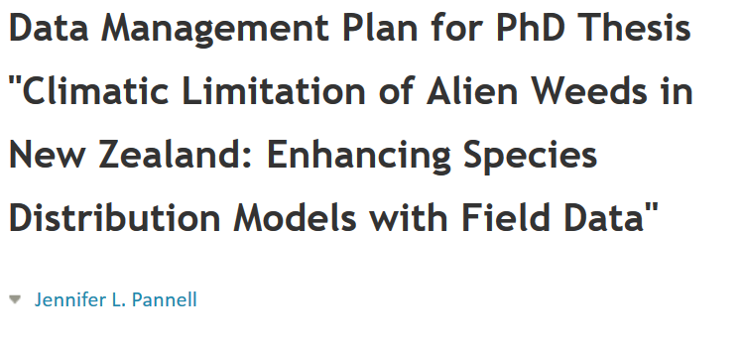
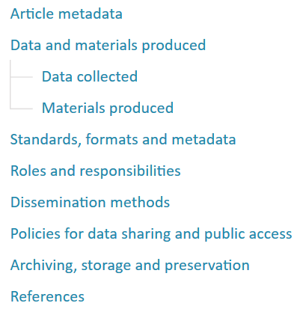
PGD associé à une thèse
https://riojournal.com/articles.php?id=10600

Slide 8
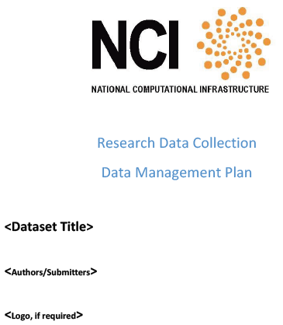
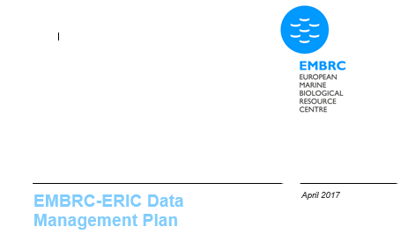
PGD associé à une structure
NCI Australia is the nation’s most highly integrated high-performance research computing environment, providing world-class services to government, industry, and researchers.
http://nci.org.au/services/data-management-storage/
The European Marine Biological Research Centre (EMBRC-ERIC) is a research Infrastructure of pan-European relevance
http://www.embrc.eu/embrc-eric-data-management-plan-v10

Slide 9
Pourquoi rédiger un PGD ?

Slide 10

Objectif principal d’un PGD
Garantir des données fiables et bien gérées tout au long du projet, compréhensibles, disponibles et préservées sur le long terme pour une réutilisation future
https://www.ukdataservice.ac.uk/manage-data/plan

Slide 11
Pourquoi rédiger un PGD ?
Se poser les bonnes questions dès le début du projet pour…
  identifier les risques liés à la gestion des données, assurer la sécurité et la préservation des données sur le long terme,
  identifier les responsabilités, les rôles de chacun dans la gestion des données, planifier les ressources et compétences nécessaires à cette gestion,
  donner accès à des données fiables afin d’assurer la reproductibilité de la recherche et permettre à d’autres de comprendre et d’utiliser les données (démarche FAIR)

Slide 12
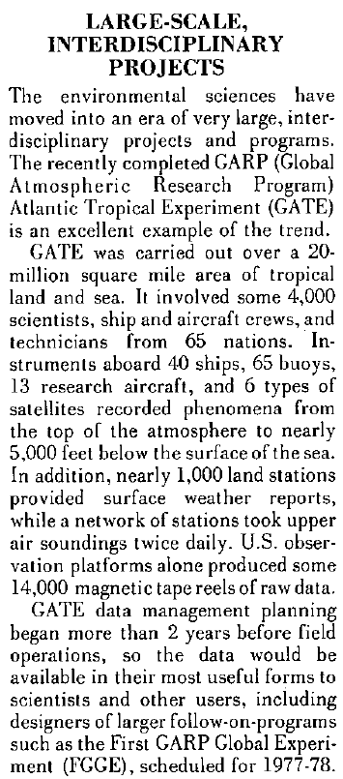
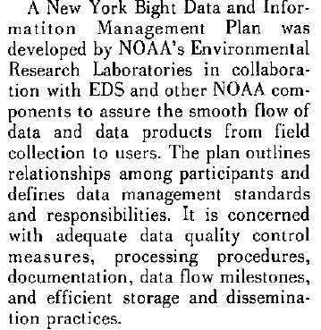
Extrait d’un bulletin d’information de l’Environmental Data Service de la National Oceanic and Atmospheric Administration (NOAA). Janvier 1975. ftp://ftp.library.noaa.gov/noaa_documents.lib/NESDIS/EDS/EDS-newsletter/1975-1978.pdf
GATE (…) involved some 4,000 scientists, ship and aircraft crews, and technicians from 65 nations. Instruments aboard 40 ships, 65 buoys, 13 research aircraft, and 6 types of satellites recorded phenomena from the top of the atmosphere to nearly 5,000 feet below the surface of the sea.
In addition, nearly 1,000 land stations provided surface weather reports, while a network of stations took upper air soundings twice daily. U.S. observation platforms alone produced some 14,000 magnetic tape reels of raw data.
GATE data management planning began more than 2 years before field operations, so the data would be available in their most useful forms to scientists and other users,
The plan outlines relationships among participants and defines data management standards and responsibilities. It is concerned with adequate data quality control measures, processing procedures,
documentation, data flow milestones, and efficient storage and dissemination practices.

Slide 13
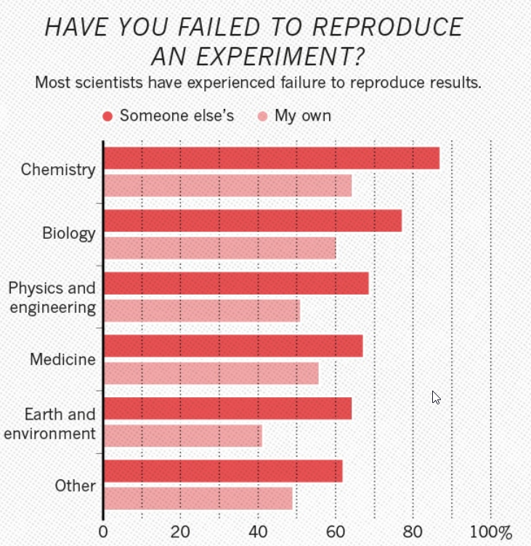
Pourquoi rédiger un PGD ?
Intérêt des parties prenantes
Financeurs
  Réutilisabilité des données (retour sur investissement, ne pas dupliquer inutilement l’effort financier)
Organismes de recherche
  Reproductibilité de la recherche, réputation
Chercheurs
  Bonne gestion des données au cours du projet, diminution des risques, réduction des coûts, efficacité, préparation data paper
Baker, M. (2016). 1,500 scientists lift the lid on reproducibility. Nature News, 533(7604).https://doi.org/10.1038/533452a

Slide 14
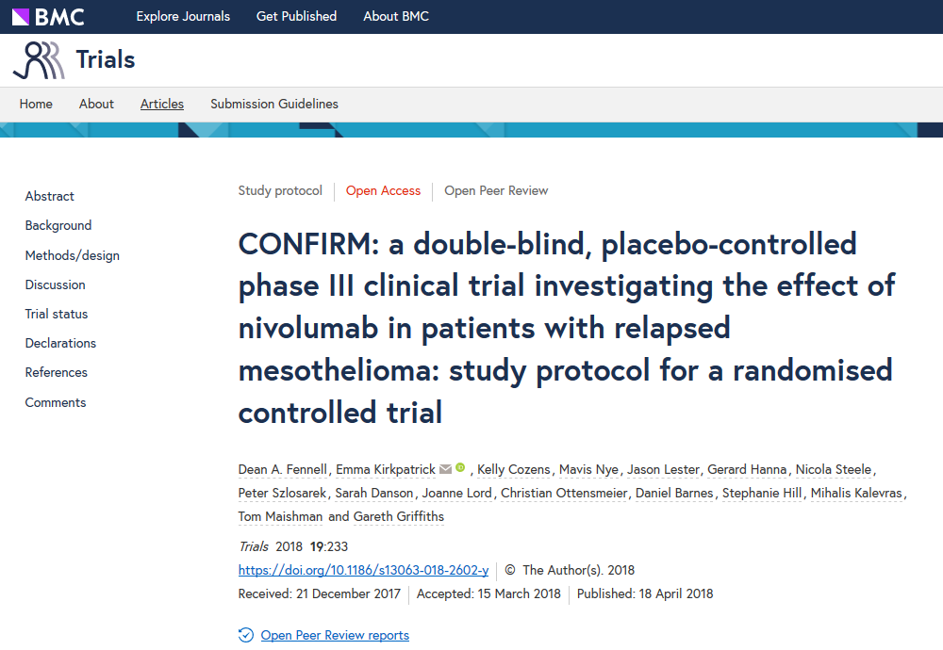
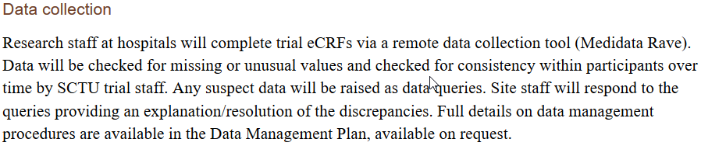
Partager le PGD

Slide 15
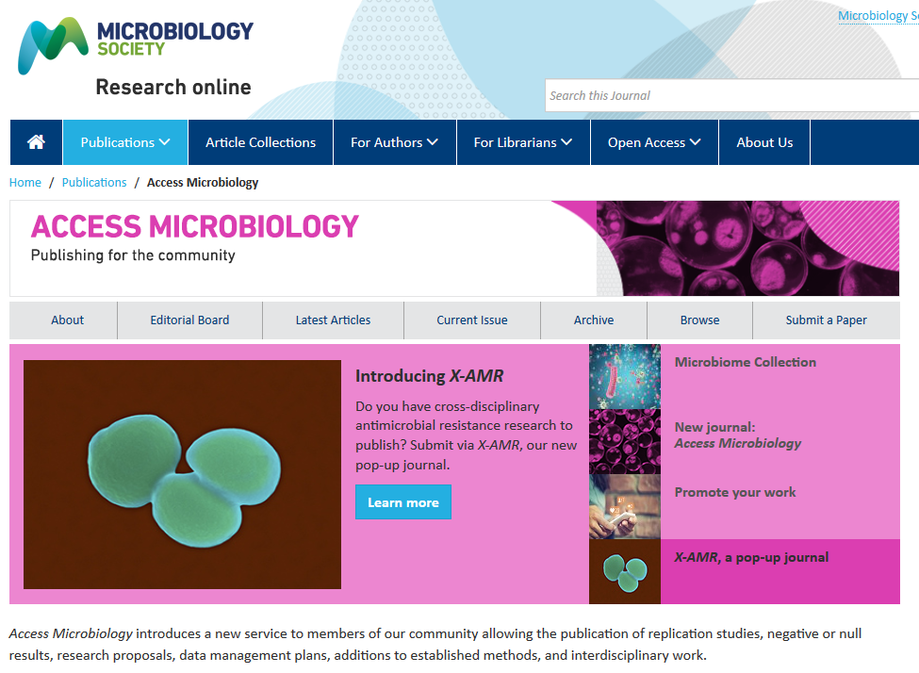
http://acmi.microbiologyresearch.org/content/journal/acmi
http://acmi.microbiologyresearch.org/content/ACMIlaunchtoday

Slide 16

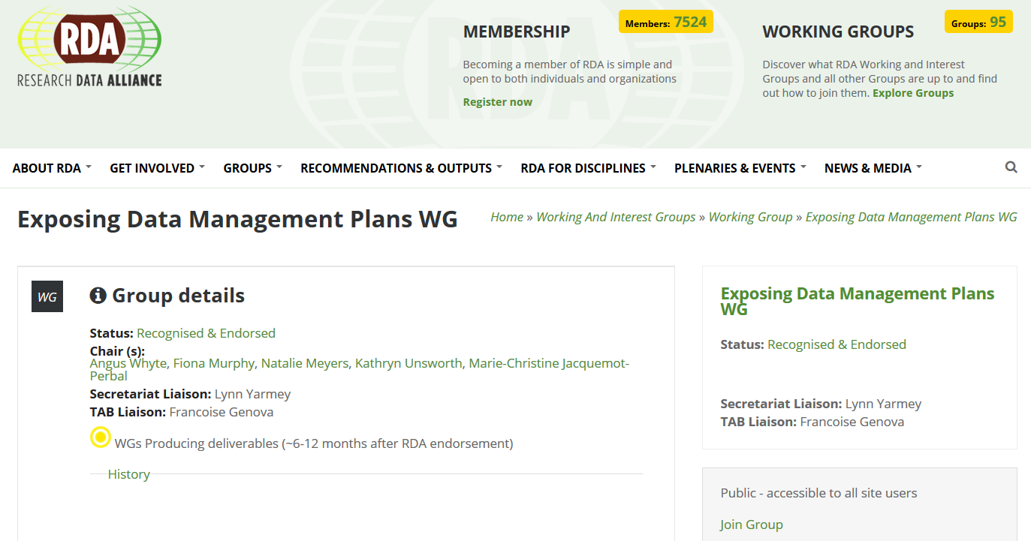
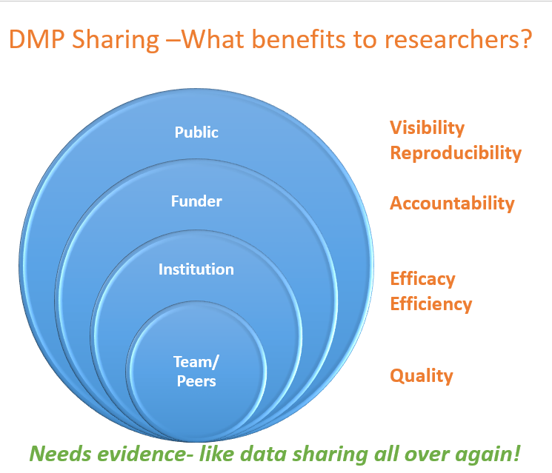
Partager le PGD
Please try the Exposing DMPs Survey Pilot
https://bit.ly/2xxFZsc
To improve data management practice DMPs should be shared at appropriate stages in the research lifecycle
Exposing Data Management Plans RDA Working Group
Can wider exposure of DMPs better connect research data production to preservation? A. Whyte, F. Murphy, N. Meyers, K. Unsworth, Quebec 20 September 2017

Slide 17

Les exigences des financeurs
Finlande
. Academy of Finland
Norvège
. The Research Council of Norway
Canada
. Genome Canada
Royaume Uni
. Cancer Research UK
. Research Councils UK
. Wellcome Trust
European Commission
(Open Research Data Pilot H2020)
Pays Bas
. Netherlands Organisation for Scientific Research
USA
. National Science Fondation
. US Department of Energy
. Department of Defense
. NASA
. National Institutes of Health
France
. ANR
Suisse
. Fonds National Suisse
Australie
. Australian Research Council
. National Health and Medical Research Council

Slide 18
La Commission Européenne
Politique d’OA aux publications et aux données
Objectifs :
  Accélérer l'innovation,
  Permettre de nouvelles formes de recherche sur les données ;
  Inciter aux collaborations, éviter les doublons, améliorer l'efficacité ;
  Améliorer la qualité et la transparence ;
  Améliorer le retour sur investissement de la R&D.
“Research results, including both publications and data collections, need to be circulated rapidly and widely » (Towards better access to scientific information, 2012)
“ Research stakeholder organisations are invited to adopt and implement open access measures for publications and data resulting from publicly funded research ” (A reinforced European Research Area partnership for excellence and growth, 2012)
  “ Beside Open Access, data management planning is becoming a standard scientific practice ”
  (Recommandation on access to and preservation of scientific information, 2018)

Slide 19

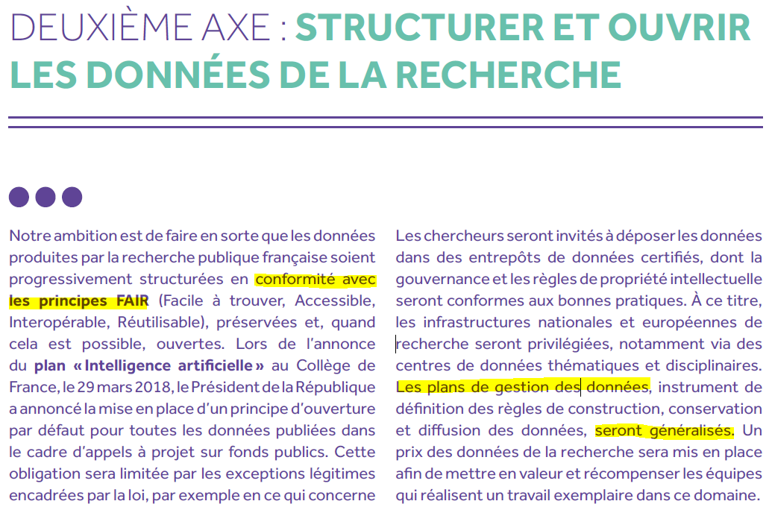
Plan national pour la science ouverte
Les résultats de la recherche scientifique ouverts à tous, sans entrave, sans délai, sans paiement.
3 axes :
généraliser l’accès ouvert aux publications
structurer et ouvrir les données de la recherche
s’inscrire dans une dynamique durable, européenne et internationale

Slide 20
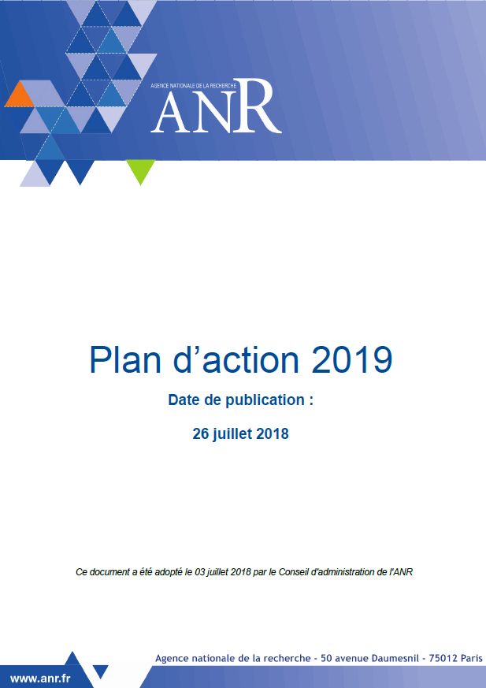
Agence Nationale pour la Recherche (ANR)
Plan d’action 2019
« Afin de favoriser la diffusion ouverte des données de recherche, l’ANR attire l’attention des déposants sur l’importance de considérer la question des données de recherche au moment du montage et tout au long du projet.
Elle imposera un plan de gestion des données (DMP) pour les projets financés à partir de 2019. »
L’ANR veillera à ce que ces valeurs et engagements soient respectés par les coordinateurs, et ce pour l’ensemble des actions prévues dans le Plan d’action 2019
http://www.agence-nationale-recherche.fr/PA2019#documents
http://www.agence-nationale-recherche.fr/fileadmin/documents/2018/Plan-d-action-ANR-2019.pdf

Slide 21
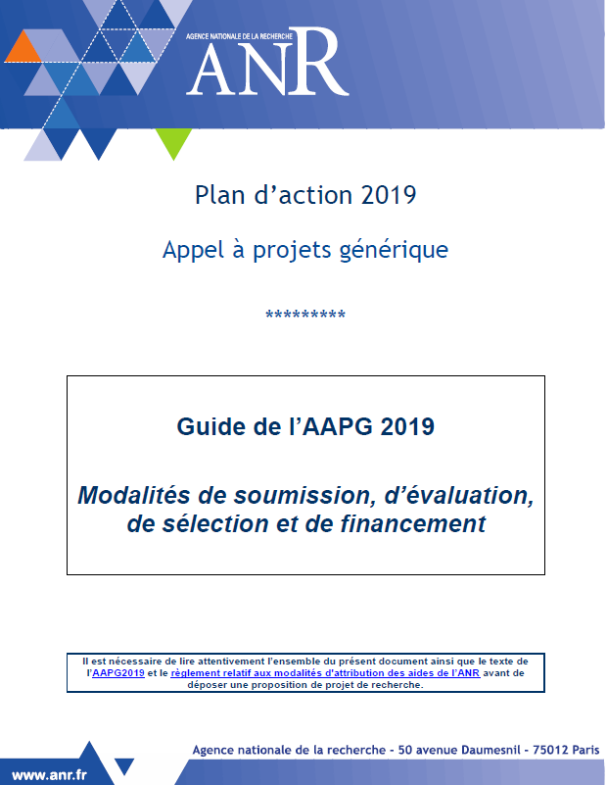
Agence Nationale pour la Recherche (ANR)
Dans le respect des obligations relatives à la loi « Pour une république numérique » et en lien avec le plan national en faveur des archives ouvertes, le déposant s’engage (case à cocher en ligne) en cas de financement (1) à déposer les publications scientifiques (texte intégral) issues du projet de recherche dans une archive ouverte, soit directement dans HAL soit par l'intermédiaire d'une archive institutionnelle locale ; (2) à fournir au démarrage du projet un plan de gestion des données (DMP) selon des modalités communiquées lors du conventionnement.
http://www.agence-nationale-recherche.fr/fileadmin/aap/2019/aapg-anr-2019-Guide.pdf.

Slide 22
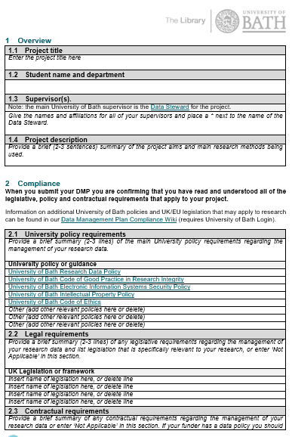
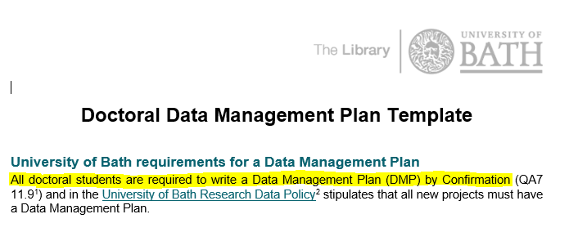
Les universités

Slide 23
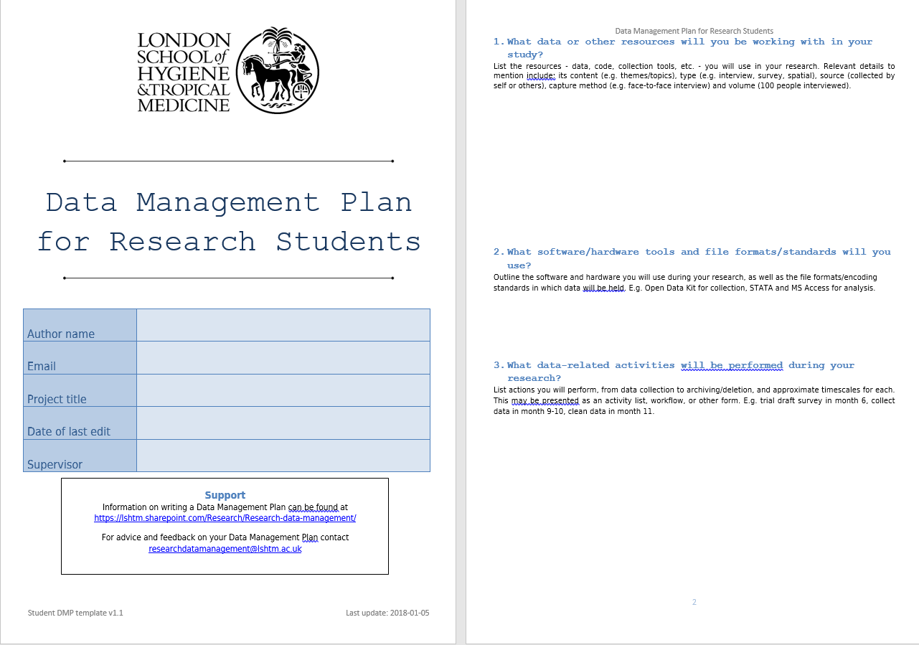
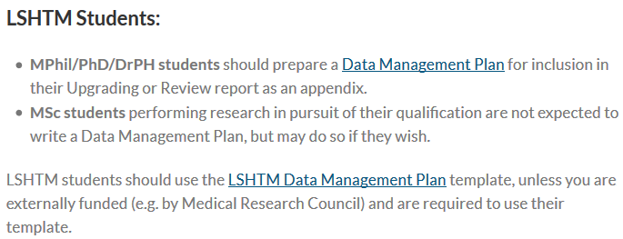
http://blogs.lshtm.ac.uk/rdmss/lshtm_dmp/

Slide 24
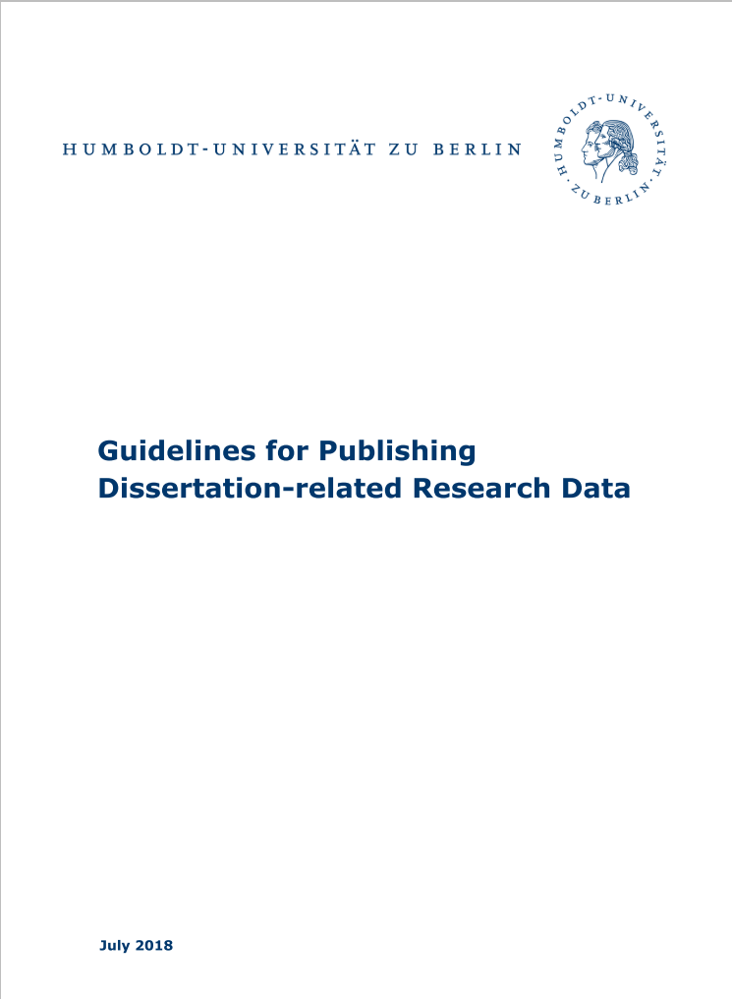
“If possible, we recommend the preparation of a data management plan (DMP) as part of project planning, before starting the actual research.”
http://dx.doi.org/10.18452/19301

Slide 25


Organismes de recherche
Recommandations INRA
« Toute soumission de projet auprès d’un organisme subventionnaire (ANR, commission européenne…), s'il donne lieu à production de données financées dans le cadre dudit projet, doit […] comporter un plan de gestion des données produites et le coût associé ».
Principes en matière de partage des données de la recherche. Note de cadrage du Comité Directeur des Systèmes d’Information (2013)
« Les données hébergées dans les centres de données gérés par l’Inra ou ses prestataires sont préservées et archivées selon les prescriptions des plans de gestion des données des projets ou des plateformes ».
Charte pour le libre accès aux publications et aux données (2016)
#openscience2
« Une organisation des données pour l’utilisation, le partage et la réutilisation »
Document d’orientation http://2025.inra.fr/

Slide 26
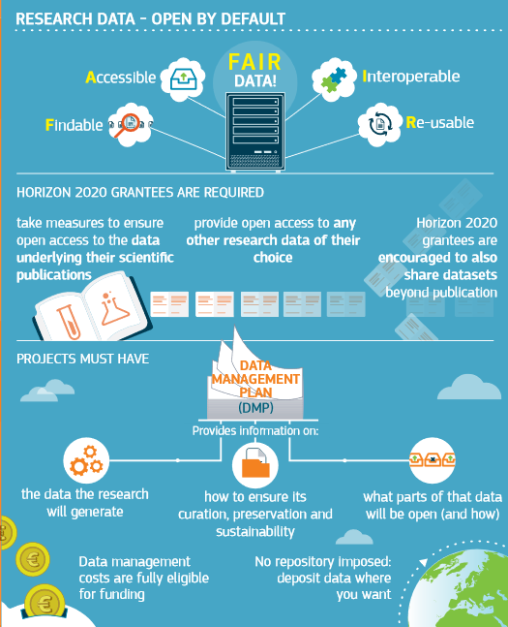
Focus sur H2020
Libre accès à toutes les publications revues par les pairs
Libre accès aux données de recherche (ORD Pilot étendu)
  Données et métadonnées nécessaires à la validation des publications
  Autres (méta)données "as open as possible, as closed as necessary"
  PGD obligatoire
Désengagement possible (opt out)
https://ec.europa.eu/research/press/2016/pdf/opendata-infographic_072016.pdf

Slide 27
Focus H2020
Article 29.3 Modèle de convention de subvention
Les bénéficiaires doivent
  déposer dans un entrepôt de données de la recherche et prendre des mesures afin de rendre possibles l’accès, l’exploration, l’exploitation, la reproduction et la diffusion par un tiers – et ce gratuitement pour tout utilisateur – des éléments suivants :
  - les données, y compris les métadonnées associées, nécessaires à la validation des résultats présentés dans des publications scientifiques le plus tôt possible ;
  - les autres données, y compris les métadonnées associées, comme indiqué, et dans les délais stipulés dans le plan de gestion des données (voir annexe 1) ;
  fournir des informations – via l’entrepôt – sur les outils et instruments à la disposition des bénéficiaires et nécessaires à la validation des résultats (et, si possible, fournir les outils et instruments eux-mêmes).
Ces dispositions sont expliquées en détail dans les Guidelines to the Rules on Open Access to Scientific Publications and Open Access to Research Data in Horizon 2020 et dans le Modèle de convention de subvention annoté : H2020 AGA — Annotated Model Grant Agreement: V4.1 – 26.10.2017

Slide 28
Focus H2020
Coûts de l’Open data éligibles au financement
Coûts additionnels nécessaires à l’ouverture des données, pendant la durée du projet.
  Estimation : 5% du budget du projet consacré à la gestion des données
  Guides :
    UK Data service. Data Management Costing Tool
    Assistance auprès d’OpenAIRE2020
    Site Inra Q/R en IST : Evaluation des coûts éligibles au financement pour la gestion des données
“No additional funding is provided for data management activities for those deciding to participate in the pilot. Costs relating to open access to research data will be eligible as part of the grant, independent from the participation in the pilot, provided the general eligibility conditions specified in the Grant Agreement are followed”. Guidelines on Implementation of Open Access to Scientific Publications and Research Data in projects supported by the European Research Council under Horizon 2020. Version 1.1, 21/04/17. European Research Council (ERC)

Slide 29
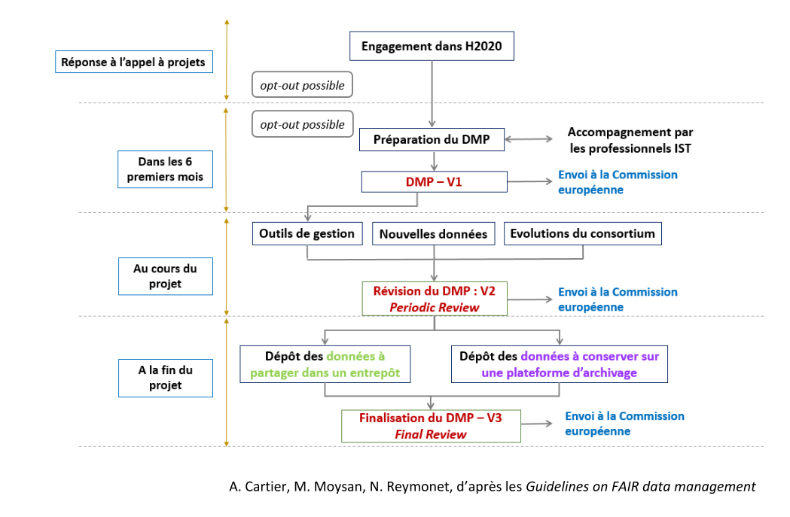
Focus H2020 le PGD, un document évolutif

Slide 30
Le PGD : un élément clé pour produire des données FAIR
Lignes directrices pour la gestion des données FAIR dans Horizon 2020
(26/07/2016)
Findable
  Les (méta)données peuvent être découvertes, identifiées et localisées.
  Utilisation de métadonnées descriptives riches et spécifiques. Identifiants pérennes
Accessible
Les (méta)données peuvent être accessibles librement, sinon le justifier.
Utilisation de protocoles libres, ouverts et standardisés
FAIR
Interoperable
  Les (méta)données peuvent être échangées et combinées.
  Utilisation de formats ouverts, de vocabulaires standards
Re-usable
Les (méta)données sont réutilisables pour de futures recherches
Les droits et licences d’utilisation précisés. Embargo et durée de disponibilité,
dispositifs techniques et logiciels nécessaires à la réutilisation des données
D’après Wilkinson, M. D., Dumontier, M., Aalbersberg, Ij. J., Appleton, G., Axton, M., Baak, A., … Mons, B. (2016). The FAIR Guiding Principles for scientific data management and stewardship. Scientific Data, 3, 160018. https://doi.org/10.1038/sdata.2016.18

Slide 31
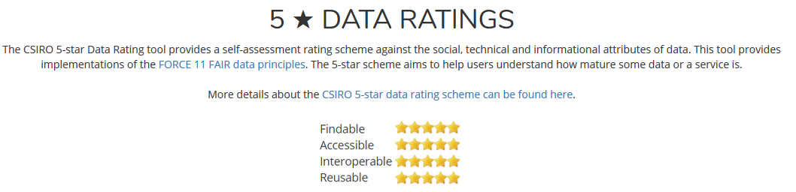
Mes données sont-elles FAIR ?
Un outil d’auto-évaluation
5 ★ DATA RATING TOOL

Slide 32
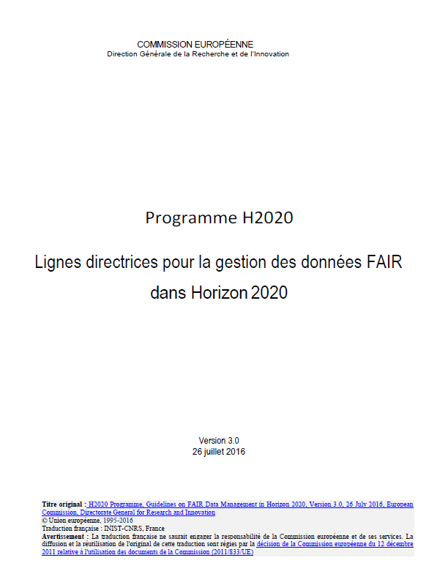
Modèle de plan H2020 FAIR DMP
Introduction
Résumé descriptif des données
Données FAIR
      3.1 Rendre les données faciles à trouver
    3.2 Rendre les données librement accessibles
    3.3 Rendre les données interopérables
    3.4.Accroître la réutilisation des données
4. Allocation de ressources
5. Sécurité des données
6. Aspects éthiques
7. Autres

Slide 33
Comment rédiger un PGD ?

Slide 34
Conseils et recommandations :
Appliquer les principes FAIR
Findable
F1 Les données et les métadonnées sont identifiées par un identifiant global unique et pérenne.
F2 Les métadonnées décrivant les données sont riches.
F3 Les métadonnées spécifient l’identifiant de la donnée.
F4 Les données et les métadonnées sont enregistrées et indexées dans un dispositif permettant de les rechercher.
Accessible
A1 Les données et les métadonnées sont accessibles par leur identifiant via un protocole de communication standardisé.
A1.1 Le protocole utilisé est ouvert, libre et peut être implémenté de manière universelle.
A1.2 Le protocole utilisé permet l’authentification et l’autorisation si besoin.
A2 Les métadonnées sont accessibles même quand les données ne le sont plus.
Interoperable
I1 Les données et les métadonnées utilisent un langage formel, accessible, partagé et largement applicable pour la représentation des connaissances.
I2 Les données et les métadonnées utilisent des vocabulaires qui respectent les principes FAIR.
I3 Les données et les métadonnées incluent des liens vers d’autres (méta)données.
Reusable
R1 Les données et les métadonnées ont des attributs multiples et pertinents.
R1.1 Les données et les métadonnées sont mises à disposition selon une licence explicite et accessible.
R1.2 Les données et les métadonnées sont associées à leur provenance.
R1.3 Les données et les métadonnées correspondent aux standards des communautés indiquées.
https://www.inra.fr/datapartage/Produire-des-donnees-FAIR

Slide 35
Conseils et recommandations :
Le principe Findable dans le PGD
Research Data Alliance. (13:04:53 UTC). OpenAIRE and Eudat services and tools to support FAIR DMP implementation.
Quel identifiant sera attribué aux données ?
  Persistant et unique (DOI…)
Quelles métadonnées seront utilisées pour décrire les données ?
  Spécifier les standards de métadonnées utilisés, ou les schémas développés si pas de standard
Dans quel entrepôt seront déposées données ?
Des mots-clés sont-ils utilisés pour faciliter la découverte des données ?
Des mécanismes d'interrogation standards (SPARQL, SQL, APIs standards) seront-ils disponibles ?
Comment les fichiers seront-ils organisés ?
Quelle convention de nommage sera utilisée pour les répertoires et les fichiers de données ?
Comment les versions des fichiers seront-elles identifiées ?

Slide 36
Conseils et recommandations :
Le principe Accessible dans le PGD
Quelles sont les données qui seront librement accessibles ?
Comment les données seront rendues accessibles ?
  dépôt dans un entrepôt…
S’il y a des données en accès restreint,
  Pour quelles raisons ces données ne peuvent pas être partagées largement ?
  Comment accéder à ces données ? (contact par mail, organe de décision, authentification…)
  Avez-vous décrit les conditions d'accès ?
Des outils (documentation ou logiciel…) sont-ils nécessaires pour accéder aux données ?
  Sont-ils open source, sinon seront-ils fournis ?
La documentation et le code associés sont-ils accessibles avec les données ?

Slide 37
Conseils et recommandations :
Le principe Interoperable dans le PGD
Les (méta)données peuvent-elles être échangées, combinées et utilisées par d'autres (humains ou machines) ?
  Spécifier les standards, méthodologies, vocabulaires, utilisés pour assurer l’interopérabilité des données et métadonnées
  Utilisez-vous des vocabulaires standards assurant une interopérabilité interdisciplinaire ?
  Dans le cas où vous devez utiliser des ontologies ou des vocabulaires non standards, prévoyez-vous de faire des liens (mapping) vers des ontologies ou des vocabulaires communs ?
Les (méta)données sont-elles liées à d’autres données ?
  Liens standards (RelatedIdentifier…)

Slide 38
Conseils et recommandations :
Le principe Reusable dans le PGD
Quelle licence sera associée aux données pour permettre une large utilisation?
Quand les données seront-elles mises à disposition ?
  Les données sont-elles utilisables par des tiers, pendant le projet/après la fin du projet?
  Quelles données sont à accès restreint et pourquoi?
  Quel délai pour un éventuel embargo?
  Pour quelle durée les données seront-elles disponibles pour réutilisation?
Avez-vous décrit les processus d'assurance qualité des données?

Slide 39
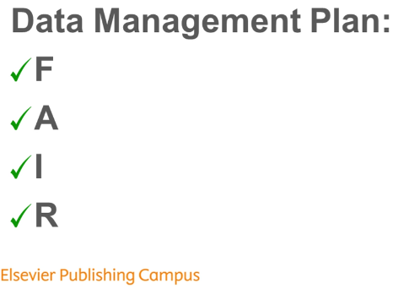
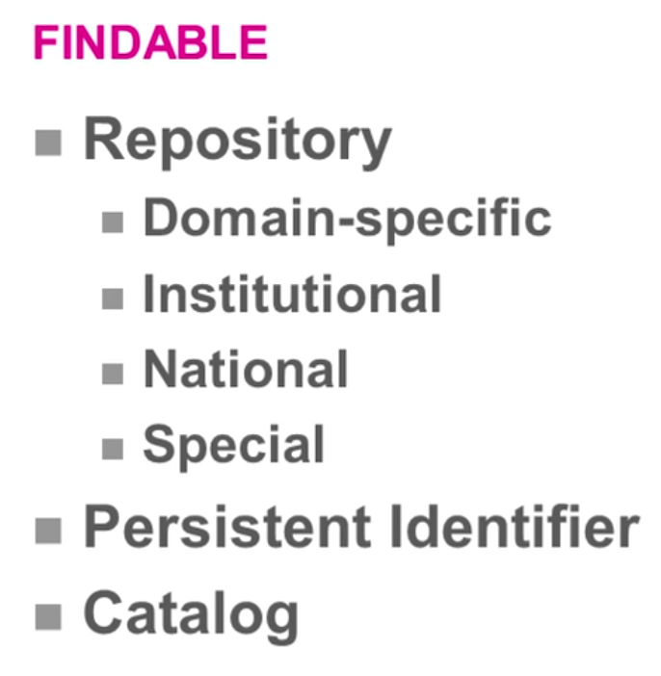
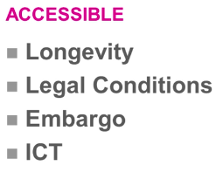
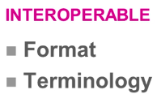
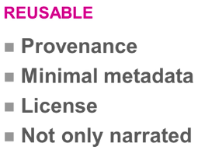
Conseils et recommandations :
Appliquer les principes FAIR
Hooft, R. (2016). Creating a good research data management plan. Elsevier Publishing Campus.

Slide 40
Conseils et recommandations : réunir diverses compétences
Prévoir un coordinateur pour la rédaction du PGD
S’appuyer sur les documents existants
Utiliser le réseau de compétences pour couvrir tous les domaines du PGD
  Chercheur : coordinateur du DMP, responsable des données : description des données, découpage des jeux de données…
  Ingénieur-projet : coordonne les actions autour du DMP, agreement, éligibilité des coûts
  Informaticien : interlocuteur pour le stockage et sécurisation des données, les aspects infrastructure et les coûts associés
  Spécialiste de l’IST : propose des standards, des métadonnées, conseille sur les entrepôts, réalise des alignements avec des référentiels existants…
  Archiviste : aide le chercheur à sélectionner les données pour la conservation, à définir les durées et les solutions techniques
  Juriste : conseille sur la propriété intellectuelle des données

Slide 41
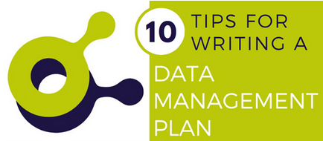

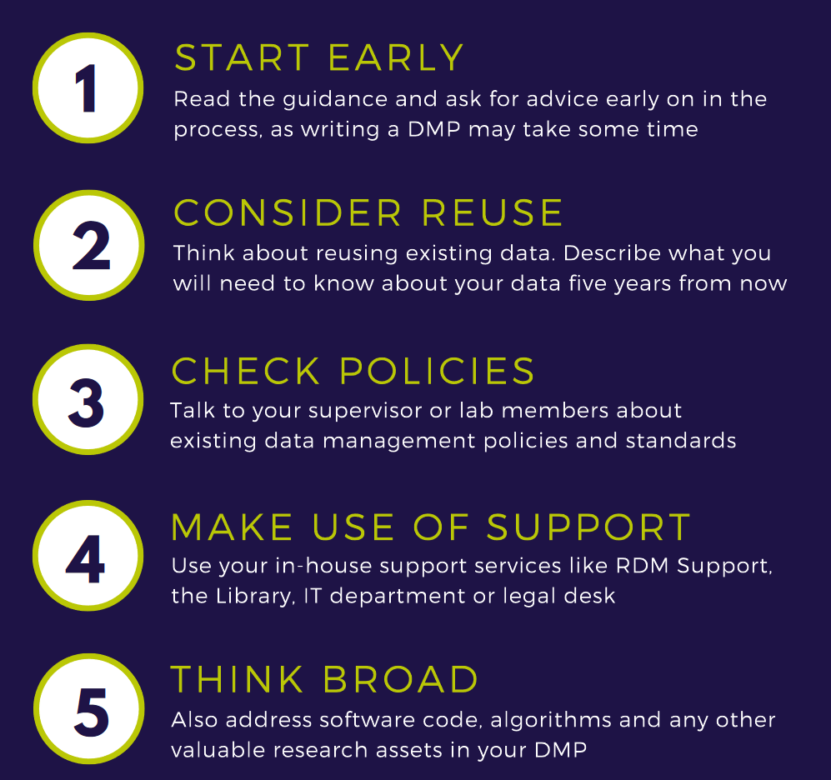
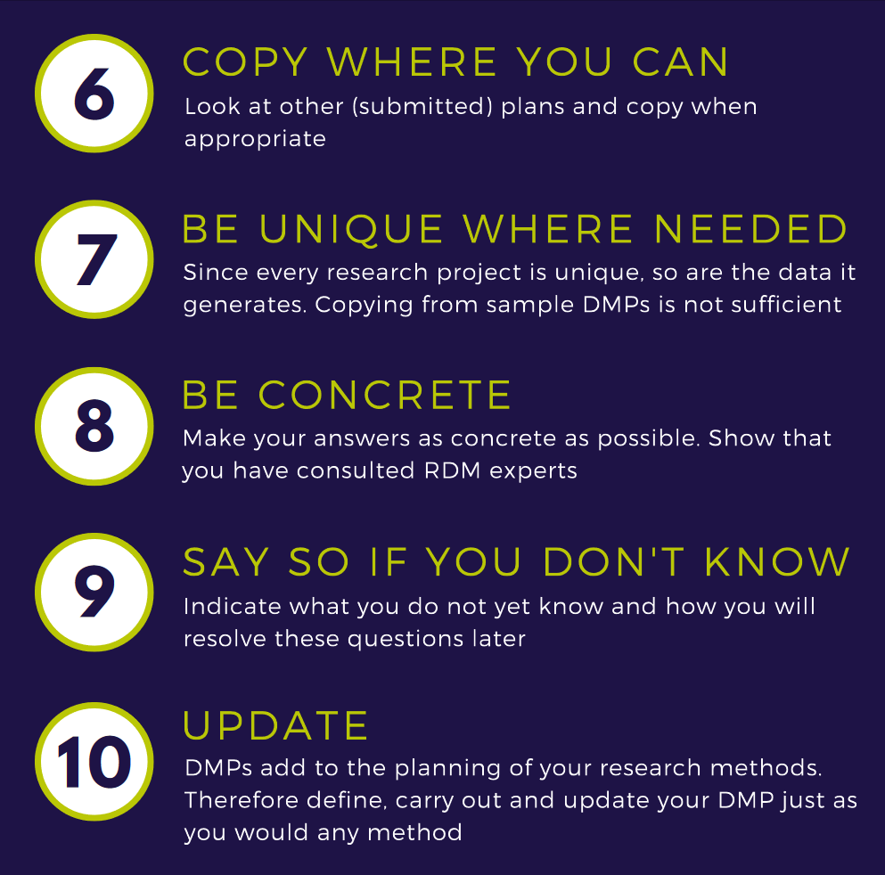
Conseils et recommandations
https://www.edugroepen.nl/sites/RDM_platform/SitePages/Home.aspx

Slide 42
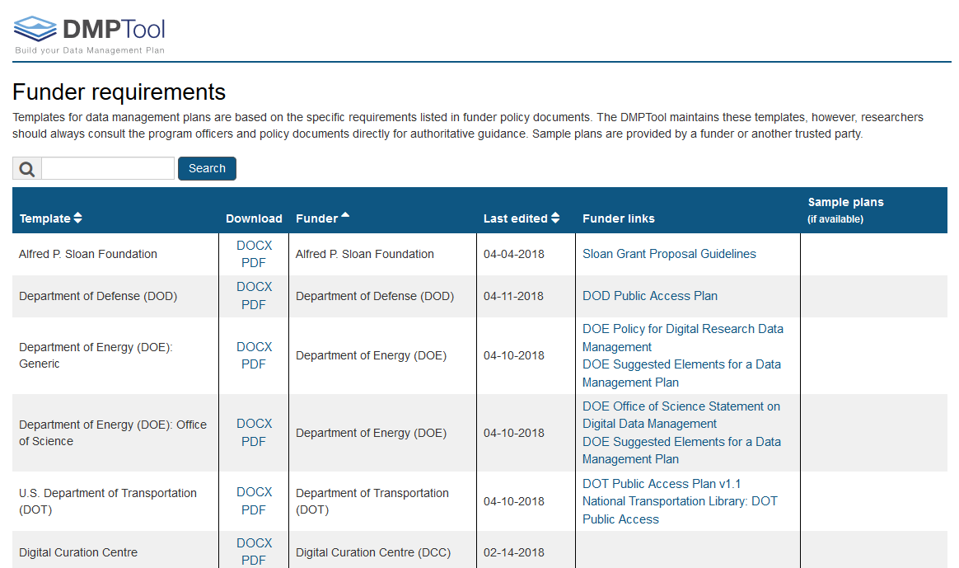
S’appuyer sur des modèles existants : financeurs
https://dmptool.org/public_templates

Slide 43
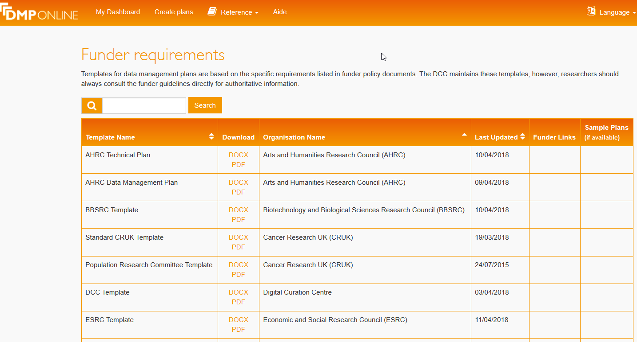
S’appuyer sur des modèles existants : financeurs
https://dmponline.dcc.ac.uk/public_templates

Slide 44

S’appuyer sur des modèles existants : H2020
https://erc.europa.eu/sites/default/files/document/file/ERC_DataManagementPlan_template.docx

Slide 45
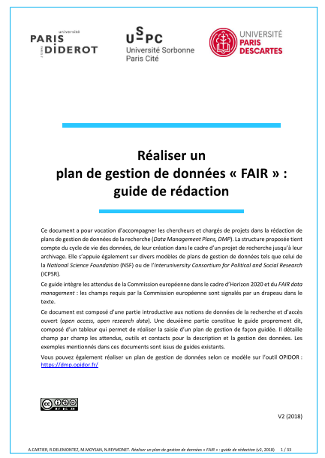
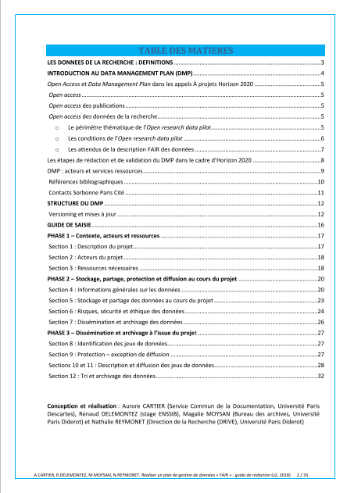
S’appuyer sur des modèles existants : Diderot – Sorbonne - Descartes
Reymonet, N., Moysan, M., Cartier, A., & Délémontez , R. (2018). [Réaliser un plan de gestion de données "FAIR" : modèle].

Slide 46
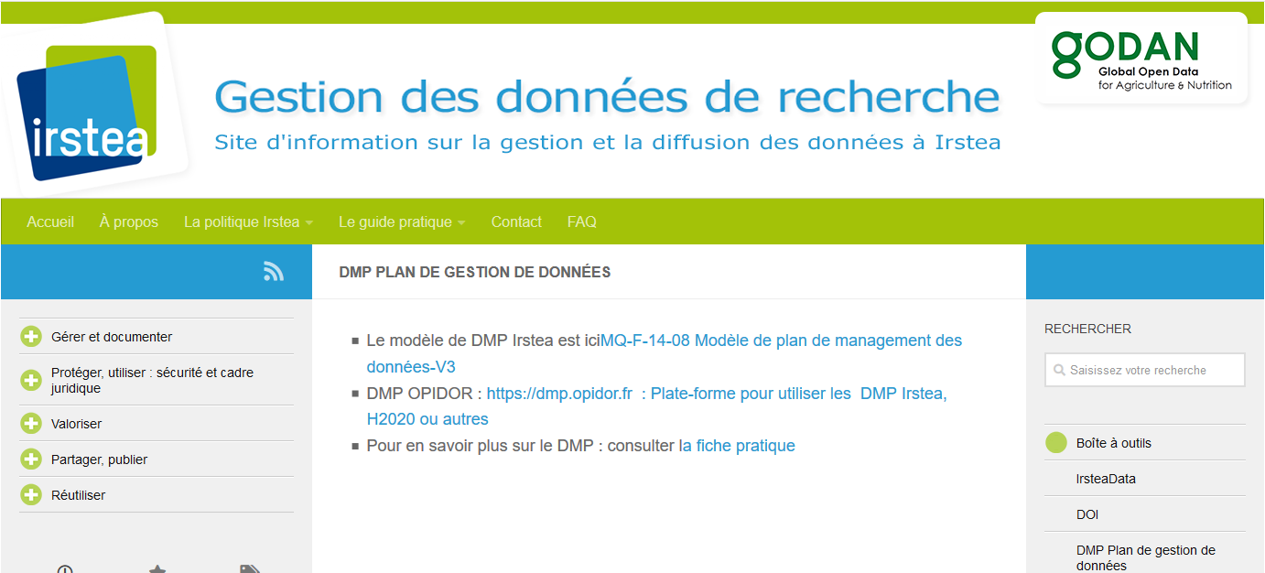
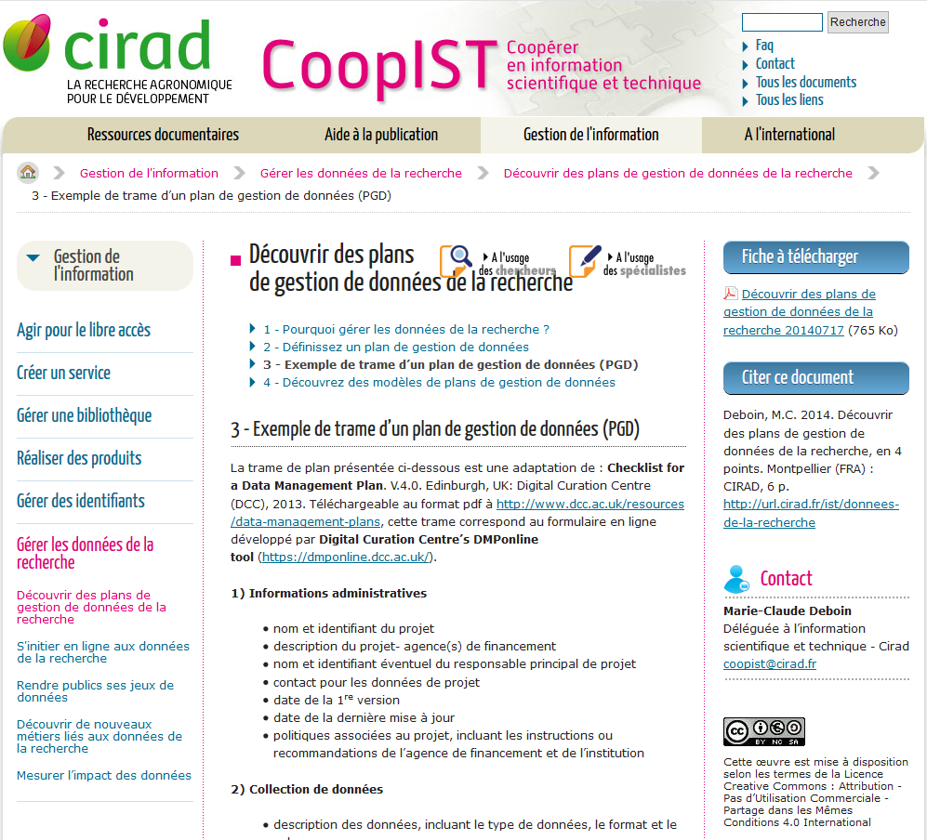
S’appuyer sur des modèles existants : organismes de recherche …
Irstea
CIRAD
https://donnees-recherche.irstea.fr/dmppgd-plan-de-gestion-de-donnees/
https://coop-ist.cirad.fr/gestion-de-l-information/gerer-les-donnees-de-la-recherche/decouvrir-des-plans-de-gestion-de-donnees-de-la-recherche/3-exemple-de-trame-d-un-plan-de-gestion-de-donnees-pgd

Slide 47
S’appuyer sur des modèles existants : Inra
Trame type générique, utilisable pour tout type de projet, réalisée à partir de différents guides, et intégrant les exigences de l'Open research data pilot H2020
Une trame type validée par les scientifiques
(format word / site data partage)
Consolidation des aspects :
propriété intellectuelle,
confidentialité, données sensibles
stockage et sécurité des données,
archivage patrimonial,
avec des spécialistes du domaines
Informations sur le PGD
Informations sur le projet
Présentation succincte des données
Droits de propriété intellectuelle
Confidentialité
Partage des données à l'issue du projet
Description et organisation des données
Stockage et sécurité des données au cours du projet
Archivage et conservation des données après la fin du projet

Slide 48
Où trouver des exemples de plans rédigés ?
Site du DCC
  http://www.dcc.ac.uk/resources/data-management-plans/guidance-examples
Site DMPTool
  https://dmptool.org/public_plans
Journal Research Ideas and Outcomes (RIO)
  Collection DMP
DMP Cat (LIBER)
  https://libereurope.eu/dmpcatalogue
Page du site data-partage Inra
  https://www6.inra.fr/datapartage/Gerer/Plan-de-gestion/Exemples-de-plans

Slide 49


Utiliser des outils :
DMP OPIDoR
OPIDOR = DMP pour une Optimisation du Partage et de l'Interopérabilité des Données de la Recherche
Accès : https://dmp.opidor.fr/
Déployé par l'Inist-CNRS pour l’Enseignement Supérieur et Recherche français
  gratuité pour l’ESR
  Basé sur DMPOnline :
  Outil Open source créé par le Digital Curation Centre (UK)

Slide 50

PAUSE

Slide 51

Atelier Opidor
https://dmp.opidor.fr

Slide 52
Utiliser OPIDOR
Permet à l’utilisateur :
  De créer un PGD en fonction des exigences d’un financeur ou d’une institution
    version de travail et finale
    aides et exemples spécifiques en ligne
  De partager un PGD avec d’autres utilisateurs
    co-owner / edit / read-only
  D’exporter un PGD (ou une sélection de questions) dans différents formats

Slide 53
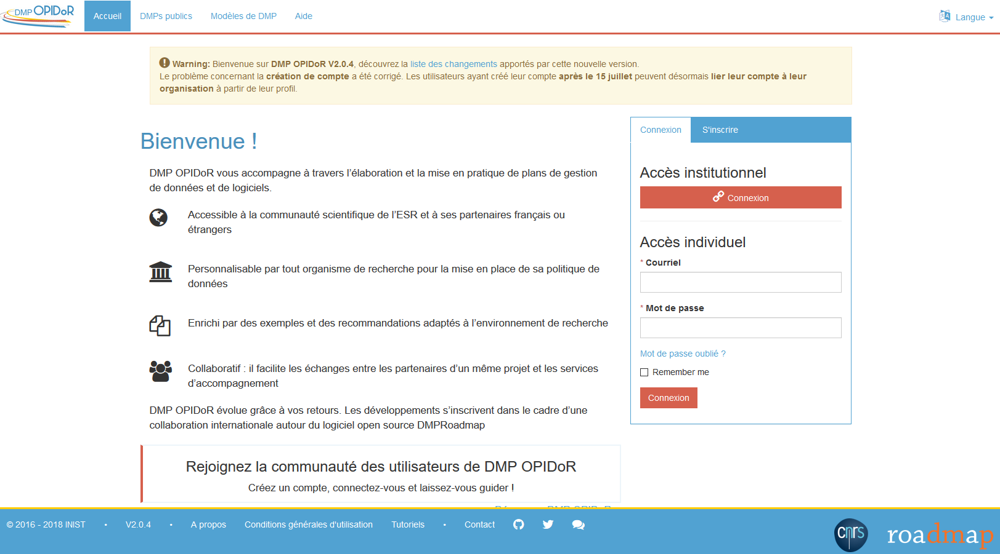
Page d’accueil avant authentification
S’inscrire et se connecter avec son Ldap
Ldap

Slide 54
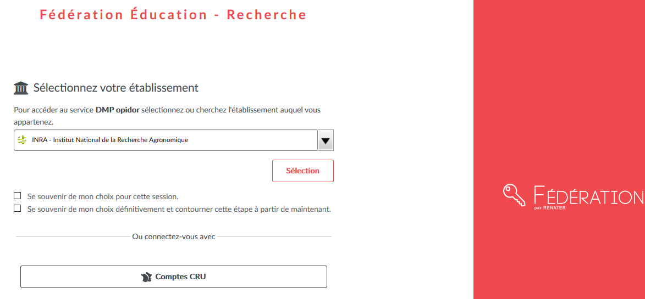
Connexion Ldap
choix de INRA pour avoir par défaut l’aide en ligne spécifique

Slide 55
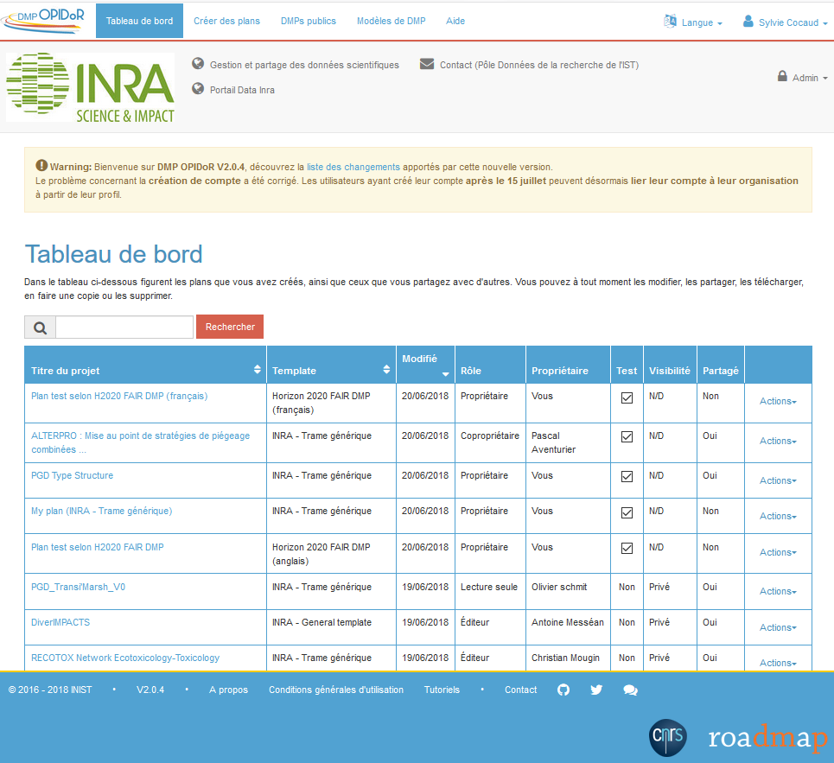
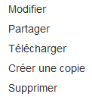
Page d’accueil après authentification : le tableau de bord
Menu principal
Bandeau Inra
Messages OPIDoR
Tri possible
Plans créés par ou partagés avec l’utilisateur authentifié

Slide 56

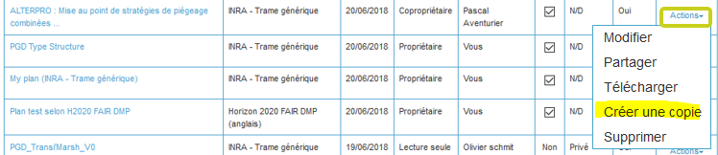
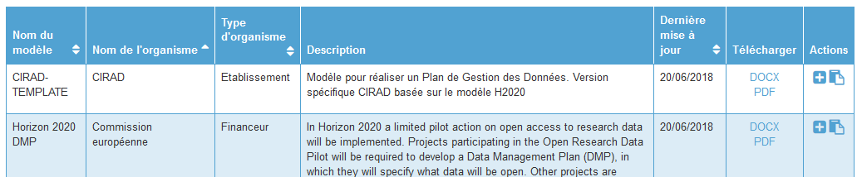
Créer un plan
3 solutions, via les menus :
  Tableau de bord
  Créer des plans
  Modèles de DMP
ou

Slide 57
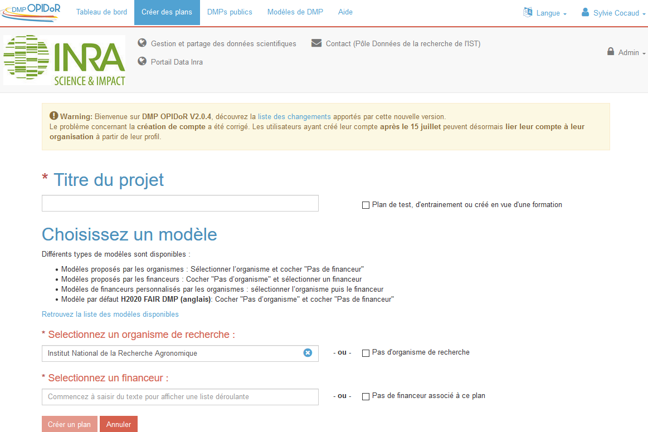
Créer des plans (1/2)
Pour créer un plan selon le modèle Inra, sélectionner l’organisme et cocher « Pas de financeur associé »

Slide 58
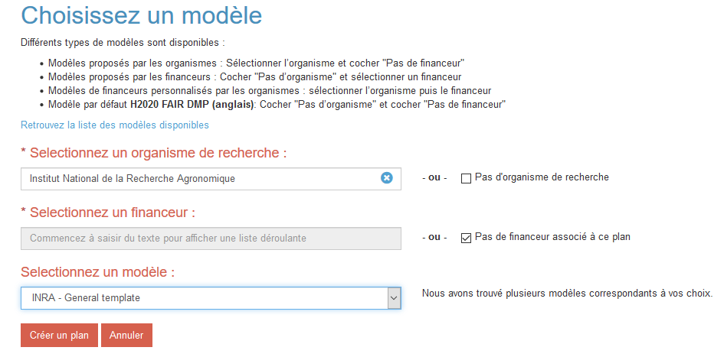
Créer des plans (2/2)
Sélection d’un des modèles Inra

Slide 59
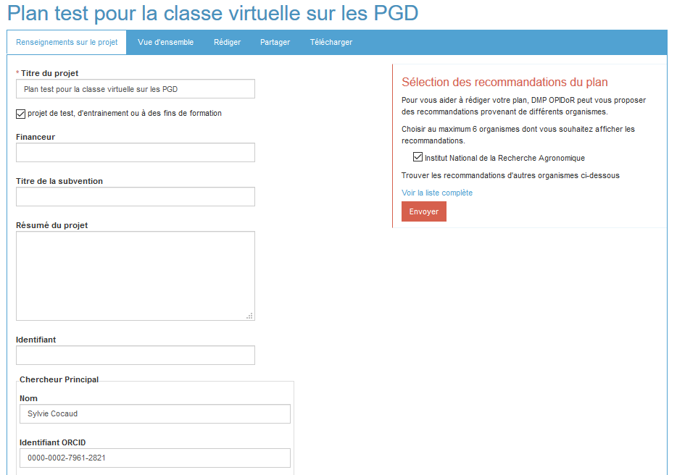


Créer des plans
1er Onglet : Renseignements sur le projet
Questions communes à tous les modèles

Slide 60

Créer des plans
2ème onglet : Vue d’ensemble
Modèle à partir duquel le plan a été créé
Questions propres au modèle choisi

Slide 61

Créer des plans
3ème onglet : Rédiger
Etat d’avancement de la rédaction
Les questions sont groupées en sections. Ouvrir la section pour répondre aux questions

Slide 62

Créer des plans
3ème onglet : Rédiger / rédiger la réponse
Aide spécifique à cette question
Ne pas oublier d’enregistrer chaque modification

Slide 63

Créer des plans
3ème onglet : Rédiger / Recommandations
Aides liées au thème de la question, fournies par l’organisme, le financeur, ou le DCC.
On peut sélectionner d’autres recommandations via l’onglet « Renseignements sur le projet »

Slide 64

Créer des plans
3ème onglet : Rédiger / Commentaires (1/2)

Slide 65

Créer des plans
3ème onglet : Rédiger / Commentaires (2/2)

Slide 66


Créer des plans
4ème onglet : Partager

Slide 67

Créer des plans
5ème onglet : Télécharger
Export de tout ou partie d’un plan rédigé
HTML, PDF, DOCX

Slide 68
DMPs publics
Visibles de tous sans authentification
  Concerne les plans dont au moins 50% des questions sont rédigées.
  Les plans de test ne peuvent être rendus publics

Slide 69


Modèles de DMP
Modèles fournis par un financeur ou un organisme
Création d’un plan
Lien vers le modèle

Slide 70
Evolutions prévues de DMP OPIDoR
Gestion des versions d’un plan
Validation possible d’un plan par un tiers
Mise à disposition d’APIs
    Création de plan,
    Extraction d’informations

Slide 71
Retours d’expérience sur la Rédaction des PGD

Slide 72



Enquête Europe 2017
Encore beaucoup de méconnaissance
1/4
1/3
https://cdn1.euraxess.org/sites/default/files/policy_library/ec-rtd_os_skills_report_final_complete_2207_1.pdf
1/4
(O'Carroll, Kamerlin et al. 2017)

Slide 73


5 priorités
Difficultés
rencontrées
Evolutions à prévoir
(Jones, Leenarts, Grootveld, Fankhauser, & Hermans, 2018)
https://zenodo.org/record/1120245#.Wl2VAzciGM8

Slide 74

Retour d’expérience - Enquête Inra
Rédiger un PGD : Quelles difficultés ?
Collecte et assemblage des informations nécessaires pour renseigner les questions du PGD
  selon la taille du projet (structure, nombre de jeux de données à
  prendre en compte)…
Mobilisation des partenaires difficile
  exercice demandé trop tôt, nécessité d'actualiser régulièrement,
  personnes encore peu expérimentées,
  autorité du rédacteur du PGD.
Limites de l'outil Opidor
  description de l’ensemble des datasets difficile,
  partage possible mais fonctionnalités encore limitées ,
  (identité non visible, pas de workflow de validation)
  pas de gestion optimale des versions du PGD actuellement

Slide 75
Retour d’expérience - Enquête Inra
Rédiger un PGD : Quels bénéfices ?
Lister les données qui seront produites et échanger sur les méthodes de production, traitement, gestion,
Identifier des incohérences dans le plan de travail et harmoniser des protocoles,
Garantir la production des méta-données,
Anticiper dans un projet les données qui seront partagées et mettre en place les bonnes conditions du partage (démarche FAIR : identifiant, entrepôt, métadonnées …)
Préparer/faciliter la publication des données (« Du DMP au Data Paper ») dans le cadre de la politique d’ouverture des données et anticiper les éventuels problèmes.

Slide 76
Evaluation des PGD

Slide 77


Le travail de relecture d’un PGD
Majorité des relecteurs (60 répondants) :
entre 30 et 90 mn
(Grootveld & Van Selm, 2017)
(Jones, Leenarts, Grootveld, Fankhauser, & Hermans, 2018)

Slide 78



Exigences des financeurs
http://www.dcc.ac.uk/resources/data-management-plans/funders-requirements

Slide 79

Des processus d’évaluation variés selon les financeurs
Qualités d’un « bon PGD »
  Éléments clés présents et bien rédigés
  Information suffisamment spécifique
  Décisions justifiées
  Rédaction facilitant le travail du relecteur
(Jones, 2017)
Developing and Rewiewing Data Management Plans
www.dcc.ac.uk/webfm_send/2384
(Grootveld & Leenarts, 2018)
Why is this a good DMP ?

Slide 80


Exemples
(Jones, 2017)
www.dcc.ac.uk/webfm_send/2384

Slide 81

Expérience de reviewing
Odile Hologne - relecture de 15 PGD / CE
Grille d’évaluation : très orientée FAIR data
Evaluation sur la prise en compte de la problématique des données au sein du projet.
Le PGD doit permettre :
  de comprendre les types de données produites ou réutilisées,
  d’identifier celles qui seront ouvertes et comment ?, celles qui resteront fermées et pourquoi ?
  de montrer comment les données produites seront réutilisables
PGD = REVELATEUR des procédures mises en œuvre (ou pas) autour des données, et dès le stockage.

Slide 82


Data management plan As Research Tool
= DART Project
https://osf.io/kh2y6/
Créer une grille d’analyse pour normaliser et faciliter l’examen des PGD
Exploiter les résultats pour identifier les compétences et connaissances, mieux comprendre les pratiques, les besoins et ainsi mieux y répondre

Slide 83

Grille d’analyse et d’évaluation des DMP commune

Slide 84
Aide à l’auto-évaluation des PGD
Data Management Plan Compliance Rubrics
Rubrics / checklists to evaluate data management plans for compliance with the following funder’s requirements:
AHRC DMP Compliance Rubric (Draft) - from DCC
BBSRC DMP Assessment Rubric v2.0 - from University of Glasgow
CRUK Basic and Clinical Research DMP Assessment Rubric v2.0 - from University of Glasgow
CRUK Population Research DMP Assessment Rubric v2.0 - from University of Glasgow
EPSRC DMP Assessment Rubric v2.0 - from University of Glasgow
H2020 DMP Compliance Rubric (Draft) - from DCC
MRC DMP Compliance Rubric (Draft) - from Newcastle University
Rubric to evaluate NERC data management plans
Wellcome DMP assessment rubric v2.0 - from University of Glasgow
https://www.sheffield.ac.uk/library/rdm/dmp
(grilles de DMP annotées, exemples de DMP, outils d’auto-évaluation…)

Slide 85


Grilles d’évaluation
https://zenodo.org/record/257650/files/Wellcome_Rubric_v2.1.pdf

Slide 86

http://www.dcc.ac.uk/sites/default/files/documents/resource/DMP/H2020%20DMP%20compliance%20rubric.pdf

Slide 87

LIBER Research Data Management Working Group
Seulement 7 DMP recensés au 09/11/18
https://libereurope.eu/dmpcatalogue/
LIBER = Ligue des Bibliothèques Européennes de Recherche

Slide 88


DMP Cat
https://libereurope.eu/dmpcatalogue/explanation/

Slide 89
Evolution et perspectives sur les PGD

Slide 90

Evolutions et perspectives…
Financeurs
De plus en plus demandent des PGD,
Evolution des exigences,
PGD & thèse
De plus en plus d’universités promeuvent la rédaction de PGD associés aux thèses (certaines l’exigent même : UK, TU Delft en 2019…)
Outils
Une série d’outils disponibles pour rédiger les PGD
Evolution des PGD
Ouverts (=publiés)
FAIR
Exploitable par machine
Evaluation des PGD mais sanctions rares
D’après Jones, S. (2018)

Slide 91



Groupes de travail RDA, à partir d’un constat…
ADMP-IG-Case_v3.docx
Les retours sur les DMP indiquent qu'ils sont parfois insuffisants :
Écrit avant (ou au) début d'un projet mais non mis à jour,
Considéré comme un « fardeau » par les créateurs de données,
Bien que les financeurs l'exigent, la mise en œuvre des plans n'est généralement pas vérifiée,
Plan non interprétable par la machine
Il manque "ce qui est évident" et "ce qui n'est pas connu au départ".

Slide 92

https://www.rd-alliance.org/groups/active-data-management-plans.html
https://www.rd-alliance.org/groups/active-data-management-plans/wiki/active-data-management-plans-wiki-index.html

Slide 93


https://www.rd-alliance.org/groups/dmp-common-standards-wg

Slide 94


https://www.rd-alliance.org/groups/exposing-data-management-plans-wg

Slide 95


Vers les « machine-actionable data management plans »
(Miksa, Simms, Mietchen, & Jones, 2018)

Slide 96


https://zenodo.org/record/1172673#.W0TAprgyVaR
Miksa, T., Neish, P., Walk, P., & Rauber, A. (2018). Defining requirements for machine-actionable Data Management Plans [Preprint].
https://zenodo.org/record/1266211

Slide 97



Notion de « Domain Data Protocols »
Science Europe propose une approche facilitant la rédaction et le contrôle des PGD grâce à l’établissement de protocoles de données par domaine (DDP)
Science Europe. (2018). Science Europe Guidance. Presenting a Framework for Discipline-specific Research Data Management.
http://www.scienceeurope.org/wp-content/uploads/2018/01/SE_Guidance_Document_RDMPs.pdf

Slide 98
Services support et d’accompagnement

Slide 99


Se former pour former …
Recommandation : intégrer dans le cursus doctoral des formations spécifiques utiles pour l’Open Science
https://cdn1.euraxess.org/sites/default/files/policy_library/ec-rtd_os_skills_report_final_complete_2207_1.pdf

Slide 100

Se former…
http://www.dcc.ac.uk/training/rdm-librarians

Slide 101




Se former …
https://www.fosteropenscience.eu/foster-taxonomy/research-data-management-plans
http://doranum.fr/plan-de-gestion-de-donnees-dmp/

Slide 102

Se former …
https://www.fosteropenscience.eu/node/2219

Slide 103


La notion de « FAIR data »
Site Doranum
http://doranum.fr/publications-et-donnees-de-la-recherche-dans-les-projets-horizon-2020/
https://www6.inra.fr/datapartage/Produire-des-donnees-FAIR

Slide 104

Différents niveaux de service proposés
Whitmire, A., Carlson, J., Hswe, P., Wells Parham, S., & Westra, B. (2016). Analysing DMPs to inform research data services. Lessons from the DART Project. Paper presented at the IDCC 2016, Amsterdam (NLD).
https://fr.slideshare.net/amandawhitmire/idcc-workshop-analysing-dmps-to-inform-and-empower-academic-librarians-in-providing-research-data-support-lessons-from-the-dart-project

Slide 105


IST et data…
https://library.rpi.edu/news/04/17/2018/tracking-research-data-management-rpi
https://library.udel.edu/instruction/writing-a-data-management-plan/

Slide 106


https://blogs.cranfield.ac.uk/library/library-support-phd

Slide 107

Notion de « data champions » et « data stewardness »
Data champions
Notion développée à l’université de Cambridge.
  Personnes volontaires qui conseillent les membres de la communauté de recherche sur les bonnes pratiques de traitement des données de recherche (promotion et soutien des principes FAIR).
  Elles forment un réseau de personnes « ressources » à travers différentes écoles et départements de l'Université de Cambridge ainsi que des instituts affiliés, et sont ouverts à des collaborations en dehors de l'Université.
  Le programme de formation Data Champion est ouvert à tous les membres de l'Université intéressés par la gestion des données de recherche, par exemple des chercheurs (dont des doctorants), des gestionnaires de données, des informaticiens, des bibliothécaires et des spécialistes des données.

Slide 108


https://media.ed.ac.uk/media/How+making+a+Data+Management+Plan+can+help+you/1_4njpa4hg

Slide 109

Focus à l’Inra
Dans le cadre du pôle Digitalist
  Alimentation et maintenance des pages d’information PGD sur le site data.partage : https://www.inra.fr/datapartage
  Elaboration de trames de PGD,
  Animation de classes virtuelles (2h) sur les PGD et découverte de DMPOpidor,
  Groupe de réflexion sur « PGD structure »,
  Service support.
Et vous, dans vos organismes ?...

Slide 110
Lecture de PGD et discussion générale
À partir d’un fichier partagé

Slide 111
PGD partagés
http://bit.ly/2QFPnl3

Slide 112
Bibliographie : Qu’est ce qu’un PGD ?
Références
  Commission Européenne. (2016, février 15). Programme-cadre européen pour la recherche et l’innovation. Horizon 2020. Lignes directrices pour la gestion des données dans Horizon 2020. Consulté à l’adresse http://openaccess.inist.fr/IMG/pdf/lignes_directrices_gestion_des_donnees_horizon_2020_version2._1_tr_fr.pdf
  Reymonet, N., Moysan, M., Cartier, A., & Délémontez, R. (2018). Réaliser un plan de gestion de données « FAIR » : modèle. Consulté à l’adresse https://archivesic.ccsd.cnrs.fr/sic_01690547/document
  Wilkinson, M. D., Dumontier, M., Aalbersberg, Ij. J., Appleton, G., Axton, M., Baak, A., … Mons, B. (2016). The FAIR Guiding Principles for scientific data management and stewardship. Scientific Data, 3, 160018. https://doi.org/10.1038/sdata.2016.18
Sites
  Usage of Elements Across a Sample of Organizations. (s. d.). Consulté 30 mai 2018, à l’adresse https://www.icpsr.umich.edu/icpsrweb/content/datamanagement/dmp/table.html

Slide 113
Bibliographie : Pourquoi rédiger un PGD ?
Références
  Baker, M. (2016). 1,500 scientists lift the lid on reproducibility. Nature News, 533(7604).https://doi.org/10.1038/533452a
  European Commission. (2012). A Reinforced European Research Area Partnership for Excellence and Growth (COMMUNICATION FROM THE COMMISSION TO THE EUROPEAN PARLIAMENT, THE COUNCIL, THE EUROPEAN ECONOMIC AND SOCIAL COMMITTEE AND THE COMMITTEE OF THE REGIONS). http://ec.europa.eu/newsroom/dae/document.cfm?doc_id=2122
  European Commission. (2017). H2020 Programme. AGA – Annotated Model Grant Agreement. http://ec.europa.eu/research/participants/data/ref/h2020/grants_manual/amga/h2020-amga_en.pdf
  European Commission. (21/03/2017). H2020 Programme. Guidelines to the Rules on Open Access to Scientific Publications and Open Access to Research Data in Horizon 2020. http://magic-nexus.eu/sites/default/files/files_documents_repository/h2020-hi-oa-pilot-guide_en.pdf
  European Commission. (2018). Recommendation on access to and preservation of Scientific Information (COMMISSION RECOMMENDATION). http://ec.europa.eu/newsroom/dae/document.cfm?doc_id=51636
  European Commission: Brussels. (2012). Towards better access to scientific information: Boosting the benefits of public investments in research (COMMUNICATION FROM THE COMMISSION TO THE EUROPEAN PARLIAMENT, THE COUNCIL, THE EUROPEAN ECONOMIC AND SOCIAL COMMITTEE AND THE COMMITTEE OF THE REGIONS). https://era.gv.at/object/document/485
  European Research Council (ERC). (2017). Implementation of Open Access to Scientific Publications and Research Data in projects supported by the European Research Council under Horizon 2020 (Guidelines on). Consulté à l’adresse https://ec.europa.eu/research/participants/data/ref/h2020/other/hi/oa-pilot/h2020-hi-erc-oa-guide_en.pdf
  Fennell, D. A., Kirkpatrick, E., Cozens, K., Nye, M., Lester, J., Hanna, G., … Griffiths, G. (2018). CONFIRM: a double-blind, placebo-controlled phase III clinical trial investigating the effect of nivolumab in patients with relapsed mesothelioma: study protocol for a randomised controlled trial. Trials, 19(1), 233. https://doi.org/10.1186/s13063-018-2602-y

Slide 114
Bibliographie : Pourquoi rédiger un PGD ?
Références (suite)
  Jet Propulsion Laboratory, California Institute of Technology. (1995). Mars Global Surveyor Science Data Management Plan. Consulté à l’adresse https://www.msss.com/mars_images/moc/mgssdmp.html#RTFToC12
  Le Gall, O. (2016). Charte pour le libre accès aux publications et aux données. INRA. https://doi.org/10.15454/1.485854076583696E12
  EMBRC. (s. d.). EMBRC-ERIC Data Management Plan, v1.0 . Consulté à l’adresse http://www.embrc.eu/embrc-eric-data-management-plan-v10
  NCI National Computational Infrastructure. Research Data Collection. Data Management Plan. (s. d.). Consulté à l’adresse https://nci.org.au/wp-content/uploads/2017/07/Data-Management-Plan_template2018.pdf
  Pannell, J. (2016). Data Management Plan for PhD Thesis « Climatic Limitation of Alien Weeds in New Zealand: Enhancing Species Distribution Models with Field Data ». Research Ideas and Outcomes, 2, e8664. https://doi.org/10.3897/rio.2.e8664
  Reymonet, N., Moysan, M., Cartier, A., & Délémontez, R. (2018). Réaliser un plan de gestion de données « FAIR » : modèle. Consulté à l’adresse https://archivesic.ccsd.cnrs.fr/sic_01690547/document
  Whyte, A., Murphy, F., Meyers, N., & Unsworth, K. (2017, septembre). Can wider exposure of DMPs better connect research data production to preservation? Présenté à Exposing DMPs Working Group, Québec. https://www.rd-alliance.org/system/files/documents/2-RDA10-Murphy-ExposingDMPs.pptx
Sites
  CSIRO 5 ★ DATA RATING TOOL http://oznome.csiro.au/5star/#page-top
  LSHTM Prepare a LSHTM Data Management Plan http://blogs.lshtm.ac.uk/rdmss/lshtm_dmp/
  OpenAIRE guidelines https://www.openaire.eu/guides/
  Orientations stratégiques de l'Inra à l'horizon 2025 http://2025.inra.fr
  Plan d’action gouvernement ouvert 2018-2020. (s. d.). Consulté à l’adresse https://gouvernement-ouvert.etalab.gouv.fr/pgo-concertation/topic/5a1bfc1b498edd6b29cb10d4
  Plan to share. (s. d.). Consulté 30 mai 2018, à l’adresse https://www.ukdataservice.ac.uk/manage-data/plan
  UK Costing data management http://www.data-archive.ac.uk/create-manage/planning-for-sharing/costing

Slide 115
Bibliographie : Comment rédiger un PGD ?
Références
  European Research Council. ERC Data Management Plan template. (12/04/2017). Consulté à l’adresse https://erc.europa.eu/content/erc-data-management-plan-template
  Hooft, R. Elsevier Publishing Campus. (s. d.). How to create a good data management plan. Consulté à l’adresse https://www.elsevier.com/authors-update/story/publishing-trends/how-to-create-a-good-data-management-plan
  Landelijk Coördinatiepunt Research Data Management (LCRDM). (s. d.). 10 tips for writing a Data Management Plan. Consulté à l’adresse https://www.edugroepen.nl/sites/RDM_platform/Shared%20Documents/Bij%20de%20WG%20Onderzoeksondersteuning%20en%20advies/LCRDM%2010%20tips%20for%20writing%20a%20DMP%20no%20branding.pdf
  Research Data Alliance. (13:04:53 UTC). OpenAIRE and Eudat services and tools to support FAIR DMP implementat…. Données & analyses. Consulté à l’adresse https://fr.slideshare.net/ResearchDataAlliance/openaire-and-eudat-services-and-tools-to-support-fair-dmp-implementation-68900290
  Reymonet, N., Moysan, M., Cartier, A., & Délémontez, R. (2018). Réaliser un plan de gestion de données « FAIR » : modèle. Consulté à l’adresse https://archivesic.ccsd.cnrs.fr/sic_01690547/document
Sites
  CIRAD Se familiariser avec les plansde gestion de données de la recherche https://coop-ist.cirad.fr/gestion-de-l-information/gerer-les-donnees-de-la-recherche/se-familiariser-avec-les-plans-de-gestion-de-donnees-de-la-recherche/3-exemple-de-trame-d-un-plan-de-gestion-de-donnees
  DCC Example DMPs and guidance http://www.dcc.ac.uk/resources/data-management-plans/guidance-examples
  DMP Online Funder requirements https://dmponline.dcc.ac.uk/public_templates
  DMP Tool Funder requirements https://dmptool.org/public_templates
  DMP Tool Public Plans https://dmptool.org/public_plans
  INRA Plan de gestion des données https://www6.inra.fr/datapartage/Gerer/Plan-de-gestion
  IRSTEA DMP Plan de gestion de données https://donnees-recherche.irstea.fr/dmppgd-plan-de-gestion-de-donnees/
  ROI Section=[Data Management Plans] https://riojournal.com/browse_journal_articles.php?form_name=filter_articles&sortby=0&journal_id=17&search_in_=0&section_type[]=231

Slide 116
Bibliographie : Retours d’expérience
Rédaction des PGD
Références
  O'Carroll, C., Kamerlin, C. L., Brennan, N., Hyllsteh, B., Kohl, U., O'Neill, G., & Van den Berg, R. (2017). Providing researchers with the skills and competencies they need to practise Open Science. Report of the working Group of Education and Skills under Open Science: European Commission, 99 p. http://doi.org/10.2777/121253
  Jones, S., Leenarts, E., Grootveld, M., Fankhauser, E., & Hermans, E. (2018). OpenAire and the FAIR Data Expert Group. Report on the results of the survey about Horizon 2020 template for Data Management Plans. Consulté à l’adresse : https://zenodo.org/record/1120245#.Wl2VAzciGM8

Slide 117
Bibliographie : Evaluation des PGD
Références
  Carlson, J., Wells Parham, S., Hswe, P., & Whitmire, A. (2016). Using data management plans to explore variability in research data management practices across domains. Paper presented at the IDCC 2016, Amsterdam (NLD). http://slideplayer.com/slide/10989016/
  Grootveld, M., & Leenarts, E. (2018). Why is this a good DMP ? Paper presented at the TUD Seminar “Towards cultural change in data management - data stewardship in practice”. https://pure.knaw.nl/portal/files/6616988/20180524_Why_is_this_a_good_DMP_public.pdf
  Grootveld, M., & Van Selm, M. (2017). Report : survey of DMP reviewer experiences. Retrieved from https://www.edugroepen.nl/sites/RDM_platform/Shared%20Documents/Bij%20de%20WG%20Onderzoeksondersteuning%20en%20advies/Report%20about%20LCRDM%20DMP%20review%20survey%20-%2022%20June%202017.pdf
  Jones, S. (2017). Developing and Rewiewing Data Management Plans. Paper presented at the DCC - Supporting Open Research, Amsterdam (NLD). www.dcc.ac.uk/webfm_send/2384
  Van Loon, J. E., Akers, K. G., Hudson, C., & Sarkozy, A. (2017). Quality evaluation of data management plans at a research university. IFLA Journal, 43(1), 98-104. doi : 10.1177/0340035216682041
  Whitmire, A., Carlson, J., Hswe, P., Wells Parham, S., & Westra, B. (2016). Analysing DMPs to inform research data services. Lessons from the DART Project. Paper presented at the IDCC 2016, Amsterdam (NLD). https://fr.slideshare.net/amandawhitmire/idcc-workshop-analysing-dmps-to-inform-and-empower-academic-librarians-in-providing-research-data-support-lessons-from-the-dart-project
  Whitmire, A., Westra, B., Hswe, P., Carlson, J., & Parham, S. W. (2016). Using Data Management Plans to Explore Variability in Research Data Management Practices Across Domains. International Journal of Digital Curation, 11(1), 53-67. doi: 10.2218/ijdc.v11i1.423
Sites :
  The DART Project: using data management plans as a research tool. https://osf.io/kh2y6/
  Site DCC – Exigences des financeurs : http://www.dcc.ac.uk/resources/data-management-plans/funders-requirements
  University of Sheffield - Data Management Plan Compliance Rubrics : http://www.dcc.ac.uk/resources/data-management-plans/funders-requirements
  Exemples de grilles d’évaluation : Wellcome Trust https://zenodo.org/record/257650/files/Wellcome_Rubric_v2.1.pdf, EPSRC https://zenodo.org/record/247087#.WtTGRJcuBaQ

Slide 118
Bibliographie : Evolution et perspectives
Références
  Jones, S. (2017). Developing and Rewiewing Data Management Plans. Paper presented at the DCC - Supporting Open Research, Amsterdam (NLD). www.dcc.ac.uk/webfm_send/2384
  Jones, S., Simms, S., Mietchen, D., & Miksa, T. (2017). Active, actionable DMPs. Technology présenté à 2nd DPHEP Collaboration Workshop, Genève. Consulté à l’adresse https://www.slideshare.net/sjDCC/active-actionable-dmps?utm_source=Pipeline+Newsletter&utm_campaign=543b88f59a-Pipeline_March_201708&utm_medium=email&utm_term=0_a11772394f-543b88f59a-420457097&mc_cid=543b88f59a&mc_eid=221c34d46c
  Jones, S. (2018). What you need to know about DMPs. Paper presented at the FOSTER & OpenAIRE webinar (22/10/2018). https://doi.org/10.5281/zenodo.1461601
  Miksa, T., Simms, S., Mietchen, D., & Jones, S. (2018). Ten simple rules for machine-actionable data management (preprint). PLoS ONE. http://doi.org/10.5281/zenodo.1172673 et https://zenodo.org/record/1172673#.Wt4HIZcuBaQ
  Doorn, P., Science Europe. (2018). Science Europe Guidance. Presenting a Framework for Discipline-specific Research Data Management.
  http://www.scienceeurope.org/wp-content/uploads/2018/01/SE_Guidance_Document_RDMPs.pdf
  Doorn, P., & Timmermann, M. (2018). Towards Domain Protocols for Research Data Management (IG Domain Repositories RDA 9th Plenary meeting Community-driven Research Data Management). Paper presented at the 9. Plenary meeting Community-driven Research Data Management, Barcelona. https://www.rd-alliance.org/sites/default/files/attachment/RDA%20DRIG%20Domain%20Protocols%20V3%20Barcelona%20April%202017%20-%20DoornAerts.pptx
  Simms S, Jones S, Mietchen D, Miksa T (2017) Machine-actionable data management plans (maDMPs). Research Ideas and Outcomes 3: e13086. https://doi.org/10.3897/rio.3.e13086
  Miksa, T., Neish, P., Walk, P., & Rauber, A. (2018). Defining requirements for machine-actionable Data Management Plans [Preprint]. https://zenodo.org/record/1266211
Sites
  Groupe RDA – Active-DMP IG : https://www.rd-alliance.org/groups/active-data-management-plans.html et https://www.rd-alliance.org/groups/active-data-management-plans/wiki/active-data-management-plans-wiki-index.html
  Groupe RDA – DMP Common Standards WG : https://www.rd-alliance.org/groups/dmp-common-standards-wg
  Site : https://activedmps.org/

Slide 119
Bibliographie : Services support et d’accompagnement
Références
  O'Carroll, C., Kamerlin, C. L., Brennan, N., Hyllsteh, B., Kohl, U., O'Neill, G., & Van den Berg, R. (2017). Providing researchers with the skills and competencies they need to practise Open Science. Report of the working Group of Education and Skills under Open Science: European Commission, 99 p. http://doi.org/10.2777/121253
  Whitmire, A., Carlson, J., Hswe, P., Wells Parham, S., & Westra, B. (2016). Analysing DMPs to inform research data services. Lessons from the DART Project. Paper presented at the IDCC 2016, Amsterdam (NLD).
  https://fr.slideshare.net/amandawhitmire/idcc-workshop-analysing-dmps-to-inform-and-empower-academic-librarians-in-providing-research-data-support-lessons-from-the-dart-project
Sites
  Site DCC – RDM for Librarians : http://www.dcc.ac.uk/training/rdm-librarians
  Site Doranum
    Plans de gestion : http://doranum.fr/plan-de-gestion-de-donnees-dmp/
    FAIR data : http://doranum.fr/publications-et-donnees-de-la-recherche-dans-les-projets-horizon-2020/
  Chaîne Youtube IST Inra – FAIR data (à venir) : https://www.youtube.com/channel/UCdyST1LzXVP0Rh40-Ek4B_A
  University of Cambridge - Data Champions : https://www.data.cam.ac.uk/intro-data-champions

Slide 120
Sylvie Cocaud (sylvie.cocaud@inra.fr)
Dominique L’Hostis (dominique.lhostis@inra.fr)
Merci de votre écoute…

